Slide 1
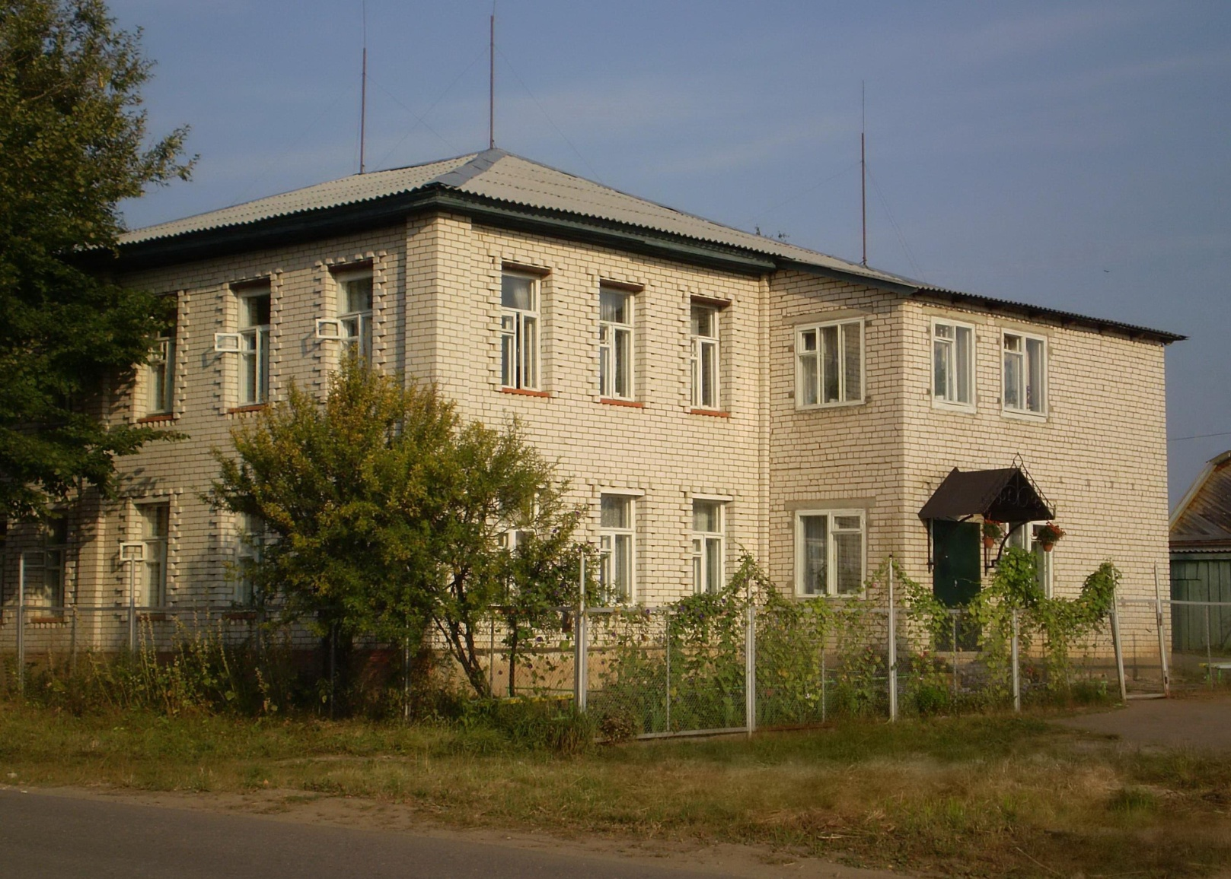
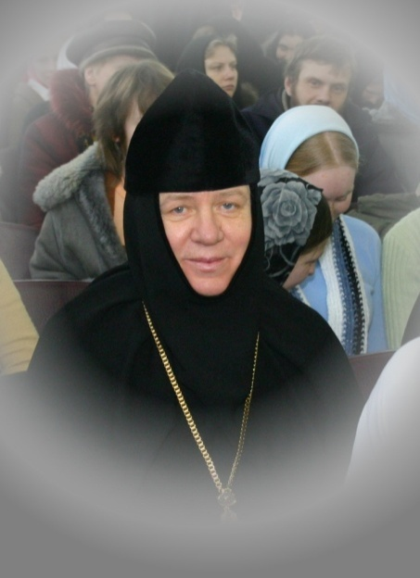
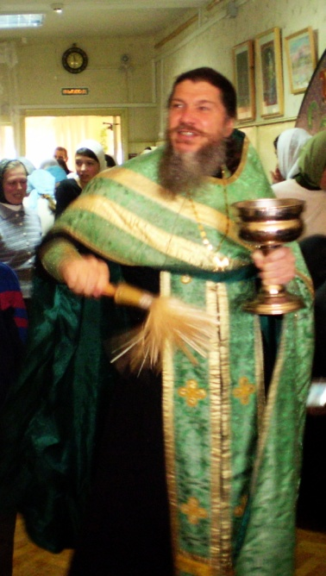
Школа была официально зарегистрирована в октябре 2003 года.
Учредителем школы является Серафимо-Дивеевский
Свято-Троицкий женский монастырь.
Попечитель школы
Игумения Сергия
Духовник школы о. Игорь

Slide 2
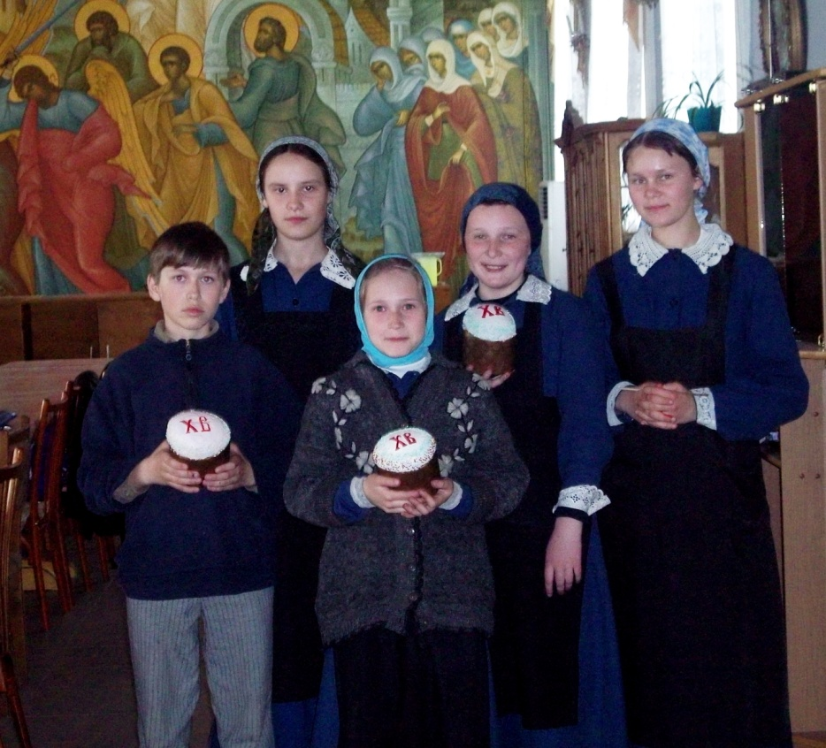
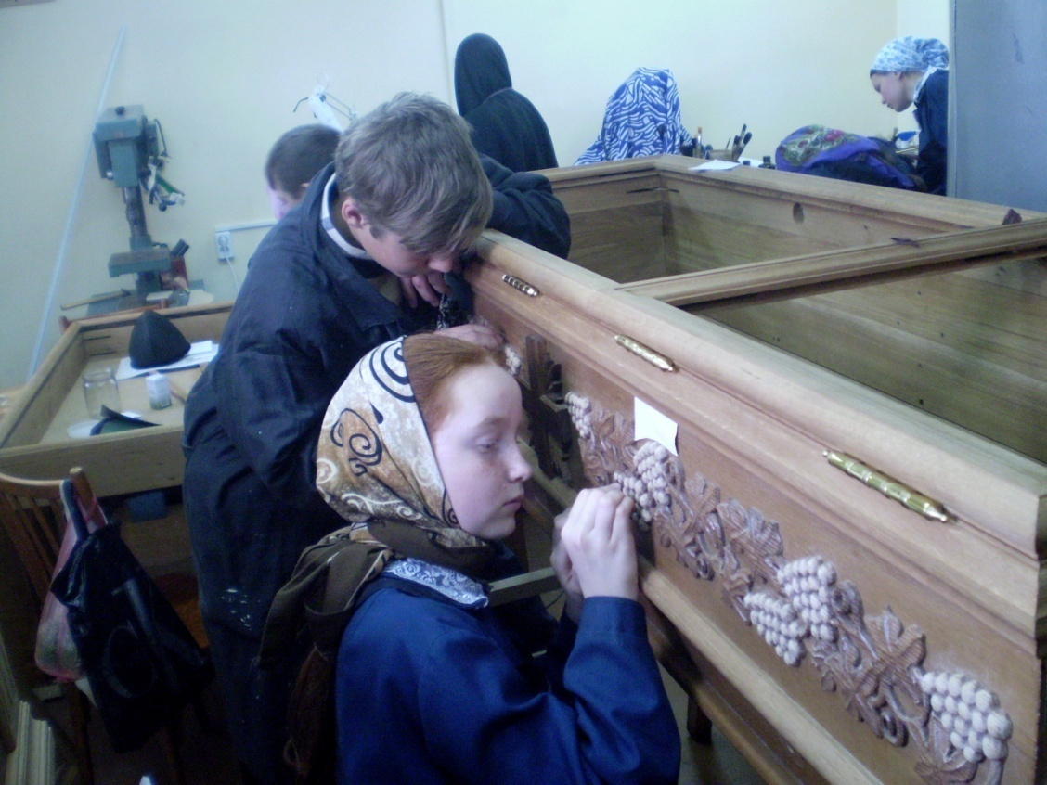
Учащиеся школы активно помогают сестрам монастыря.
Расписывание куличей к Пасхе.
Шлифовка раки для мощей
преподобноисповедницы Матроны

Slide 3
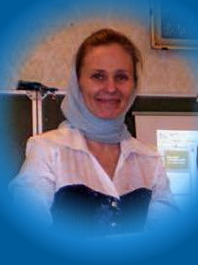
В 2008г наша школа участвовала в региональном конкурсе «Семейный очаг». Кузьмина Н.Л. разработала проект «Семья и здоровье», который явился победителем конкурса. В рамках этого проекта была составлена программа здорового образа жизни. Проведены различные мероприятия.
Кузьмина Н.Л. –
руководитель
проекта
«Семья и здоровье»

Slide 4
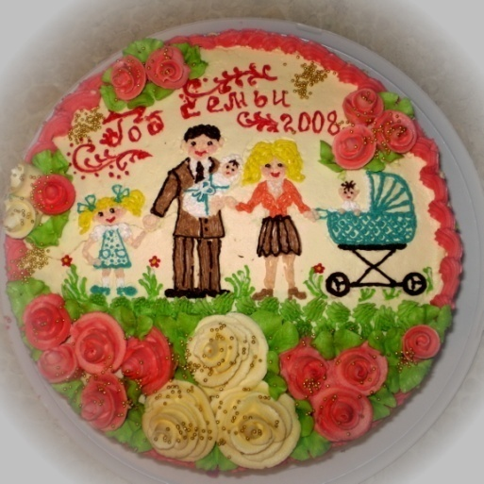
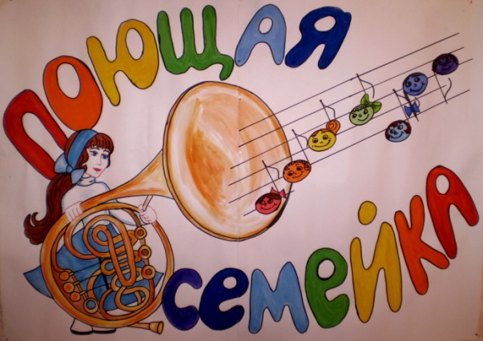
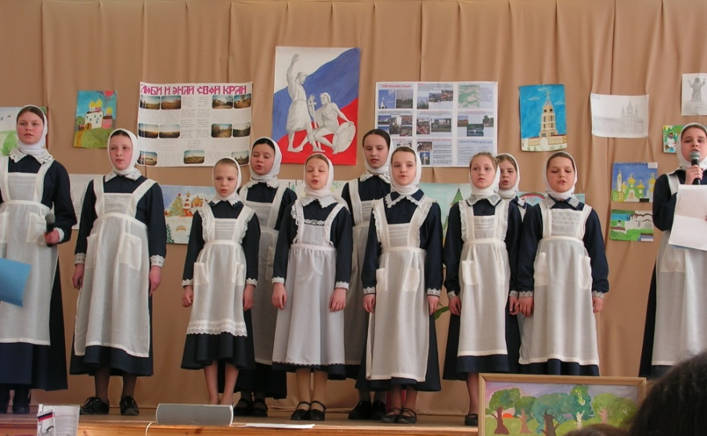
Учащиеся школы принимают участие в районных конкурсах.
Сладкий приз команды «Поющая семейка»
за II место в районном КВНе.
II место в районном конкурсе «Люби и знай родной край»

Slide 5
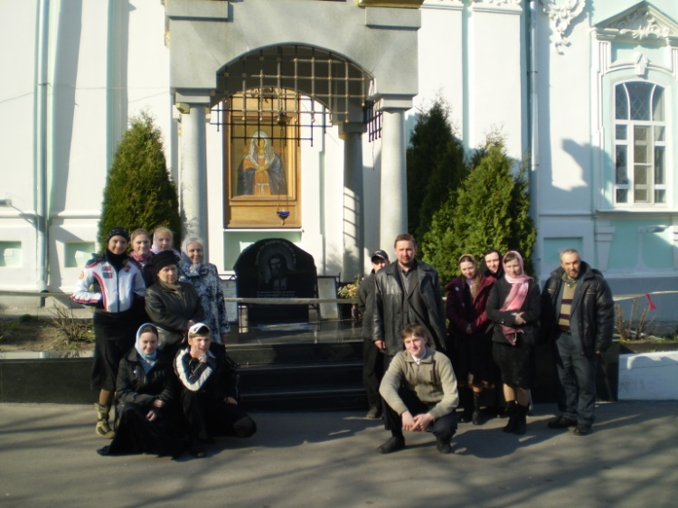
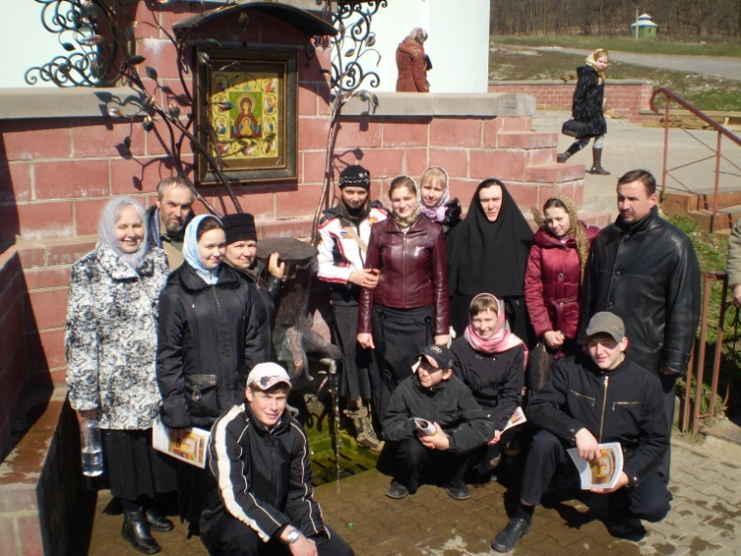
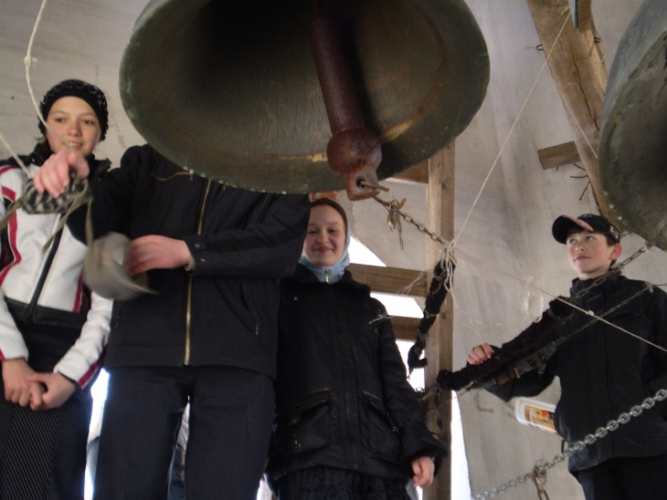
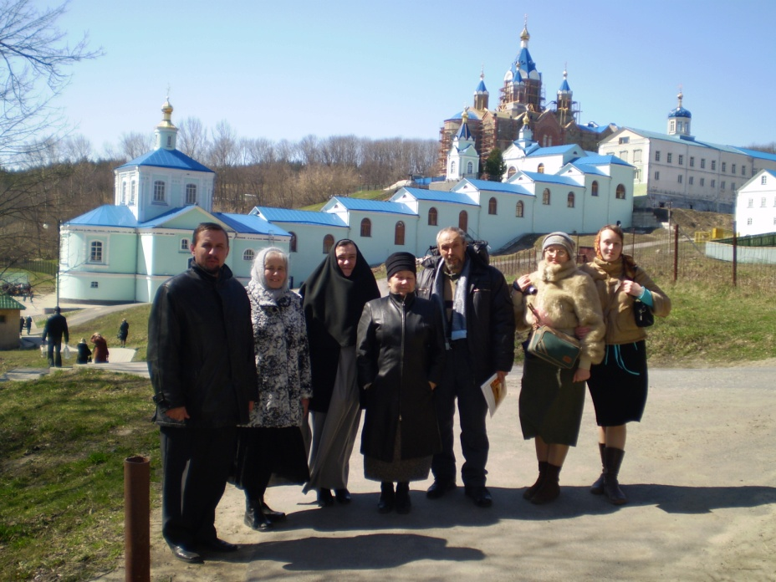
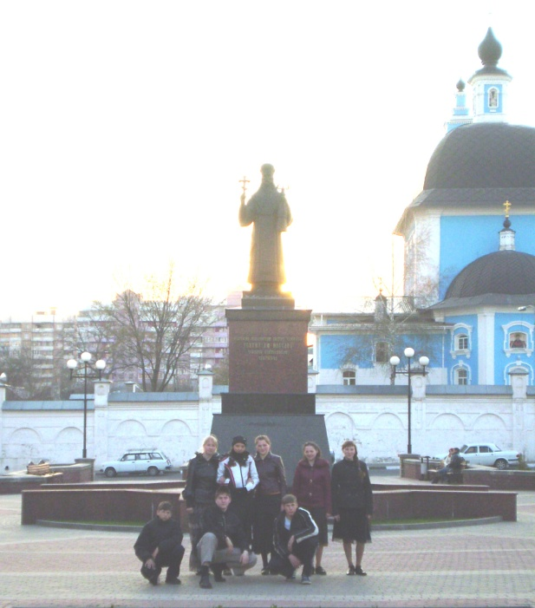
В школе организуются паломнические поездки по святым местам.
Курско-
коренная
пустынь.
Памятник
Иосафу
Белгородскому.

Slide 6
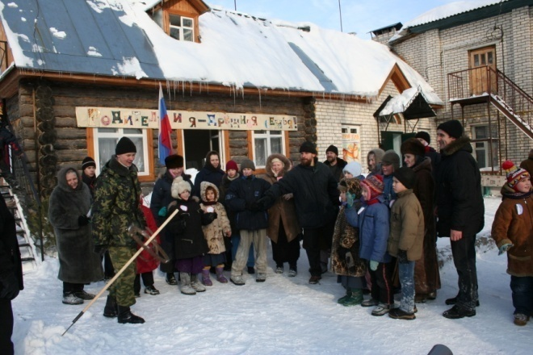
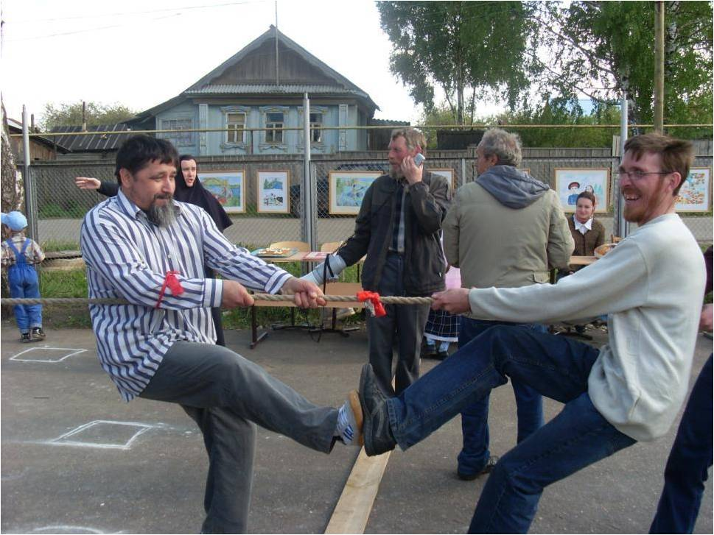
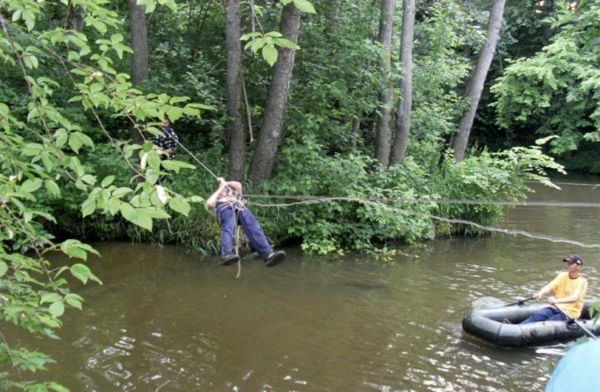
Стали традиционными зарница «Родители и я – дружная семья», туристические однодневные и многодневные походы, бессменным и неутомимым организатором которых является учитель физкультуры и краеведения Парубец Анатолий Степанович.

Slide 7
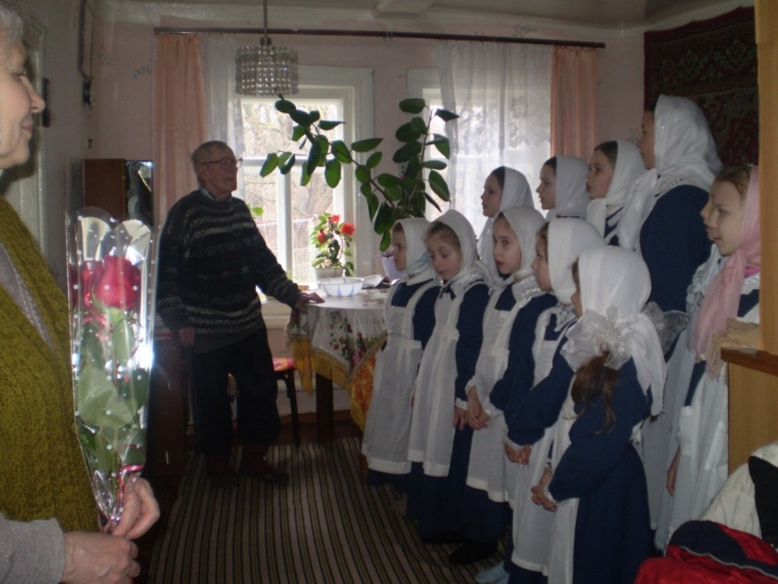
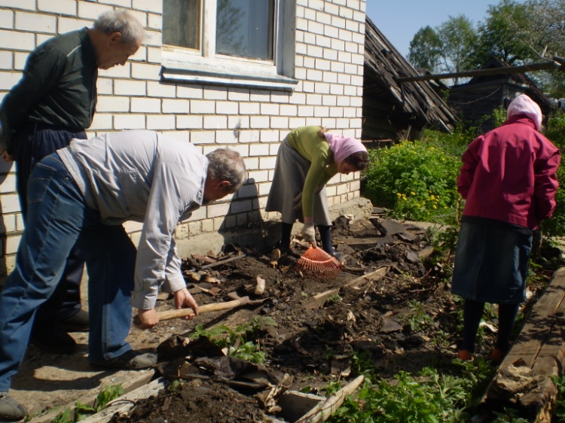
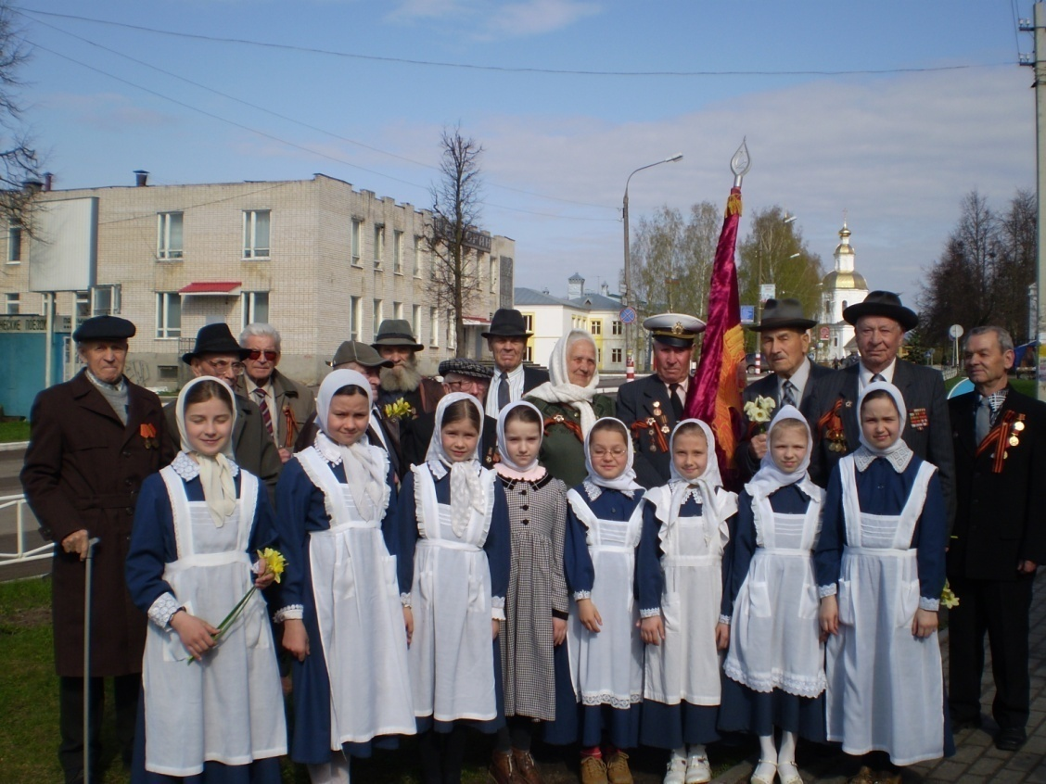
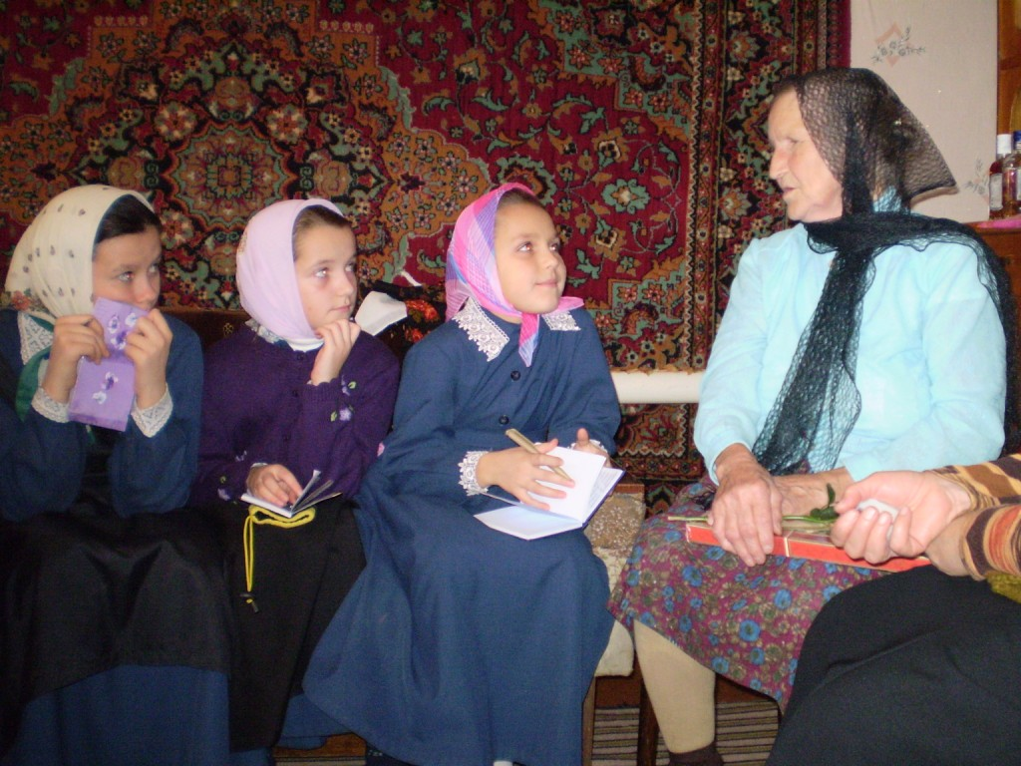
В течении учебного года учащиеся помогают ветеранам Великой Отечественной войны по хозяйству, поздравляют с праздниками.

Slide 8
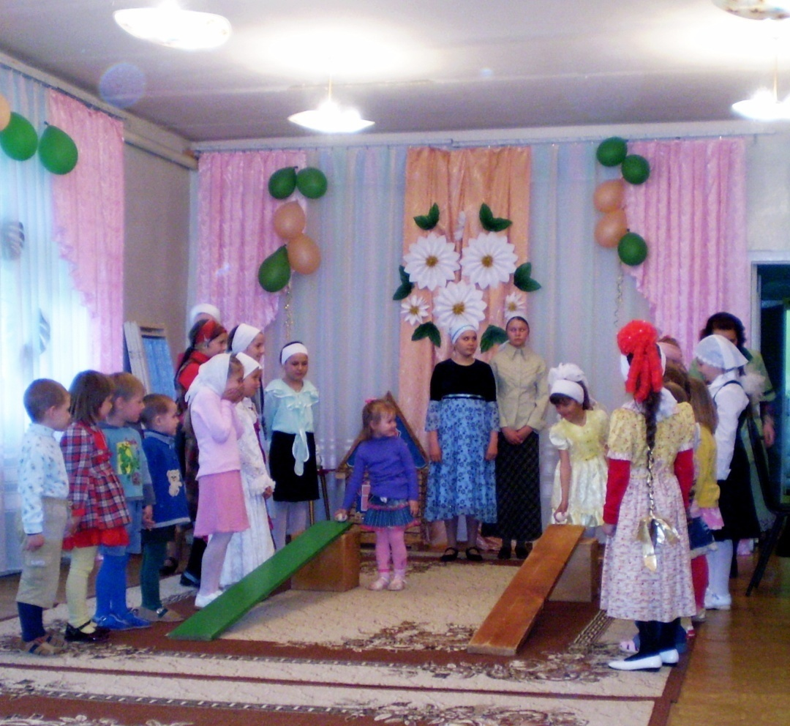
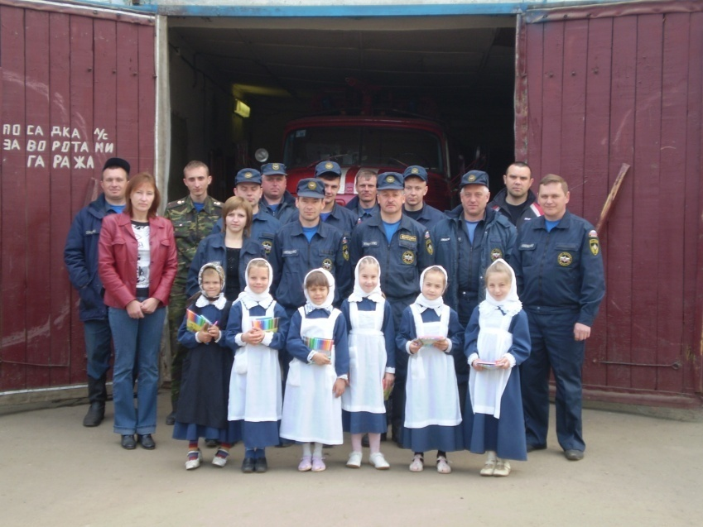
С большим удовольствием самые младшие ученицы посещают пожарную часть. Дети ответственно подходят к подготовке поздравлений к Дню пожарных. Каждый год наши учащиеся посещают детские сады, Дом милосердия, поздравляют с Пасхой.

Slide 9
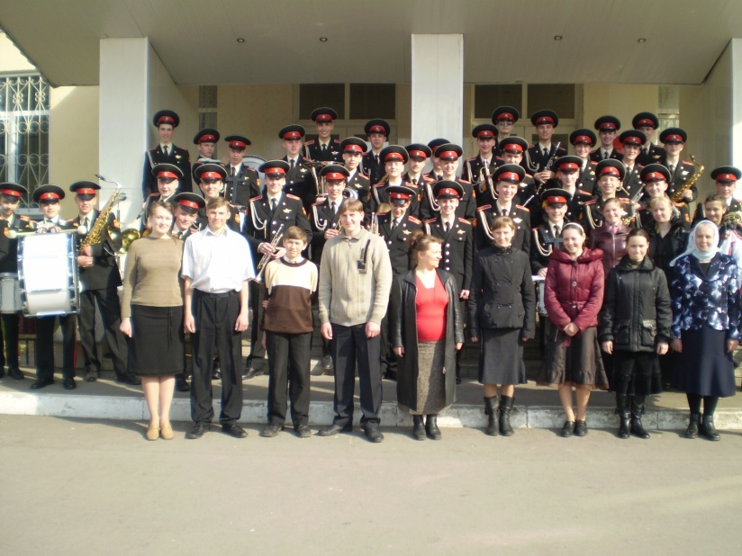
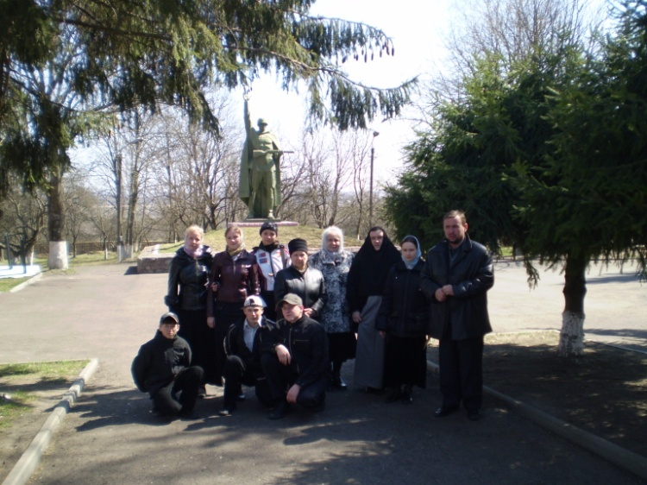
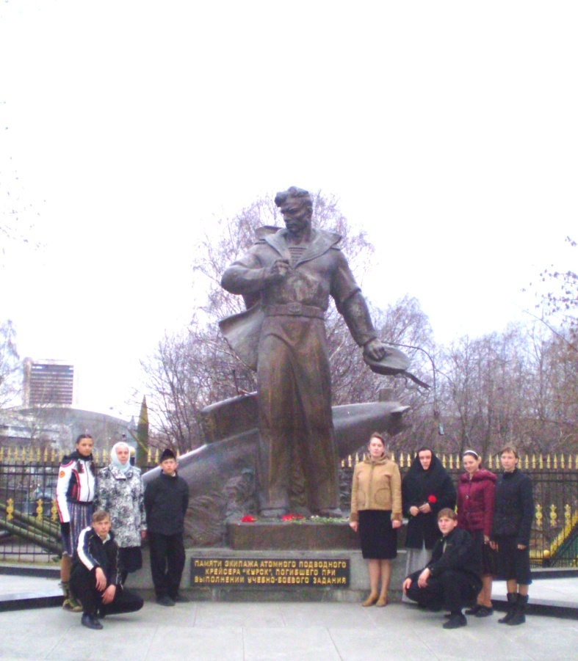
Особое внимание в школе уделяется патриотическому воспитанию. Проводятся мероприятия и организуются поездки.
Москва.
Военно-
музыкальное
училище.
Курск. Музей Курской битвы.
Москва.
Памятник
подводникам
АПРК «Курск».
Мероприятие
«У войны – не женское лицо»

